Slide 1
#SOYBERAKAH
MINISTERIO

Slide 2
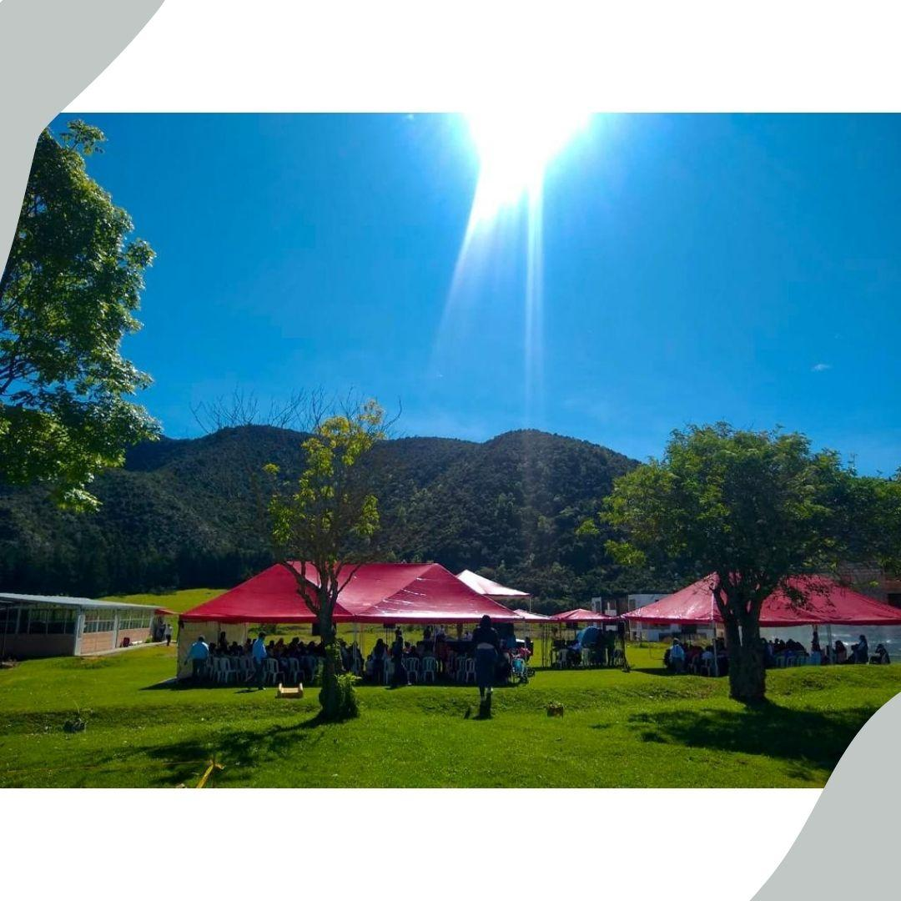
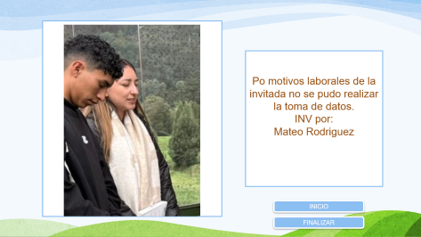
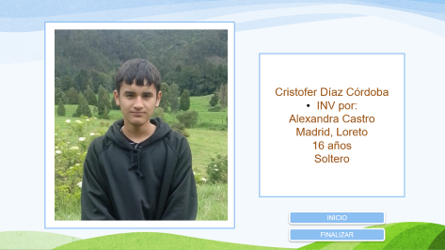
CULTO BERAKAH 17 DE NOVIEMBRE

Slide 3
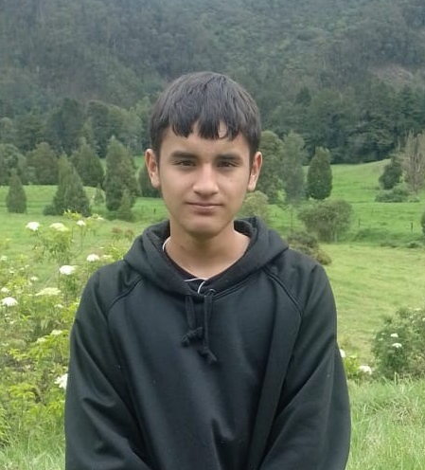
Cristofer Díaz Córdoba
INV por:
Alexandra Castro
Madrid, Loreto
16 años
Soltero
INICIO
FINALIZAR

Slide 4
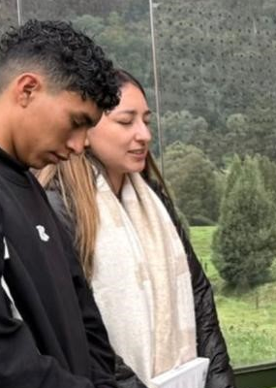
Po motivos laborales de la invitada no se pudo realizar la toma de datos.
INV por:
Mateo Rodriguez
INICIO
FINALIZAR

